Slide 1


PHÂN LOẠI RÁC
UBND QUẬN LONG BIÊN
TRƯỜNG MẦM NON BẮC CẦU
PHÂN LOẠI RÁC THẢI
GIÁO ÁN PHÁT TRIỂN NHẬN THỨC
PHÂN LOẠI RÁC THẢI
Giáo viên: Nguyễn Thị Quỳnh
Lớp : MGL A2

Slide 2


MỤC LỤC
1. Định nghĩa rác vô cơ và rác hữu cơ.
2. Tác hại của việc không phân loại rác.
3. Vì sao phải phân loại rác.
4. Tìm hiểu về quy trình xử lý rác vô cơ và rác hữu cơ.
5. Xem một số video clip thú vị! ☺

Slide 3

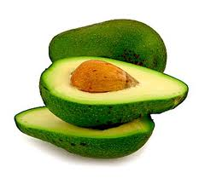
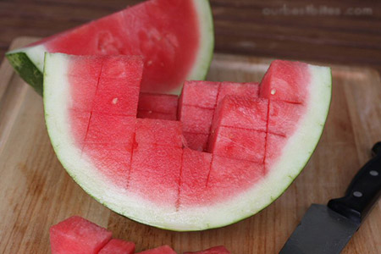
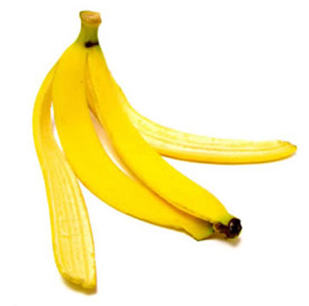
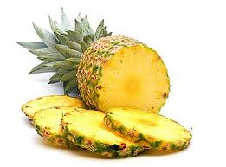
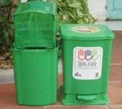
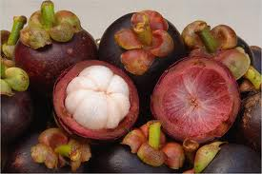

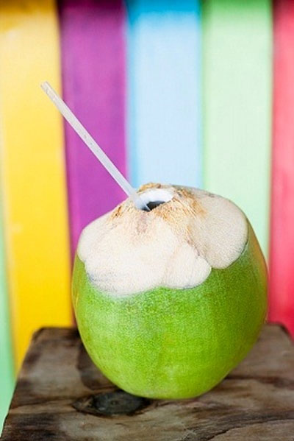
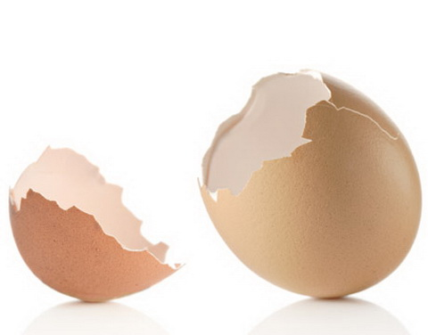
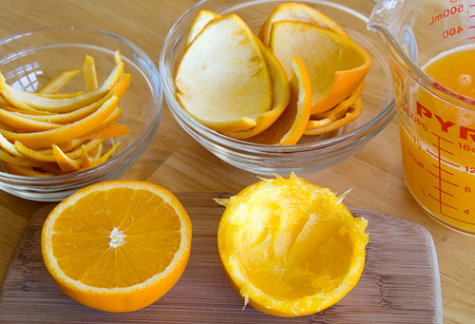
Rác hữu cơ

Slide 4
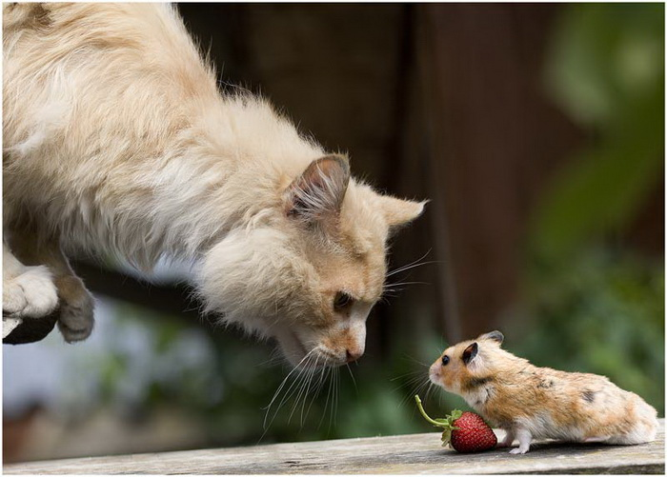
Rác hữu cơ là gì?
Rác hữu cơ là loại rác dễ phân hủy và có thể đưa vào tái chế để đưa vào sử dụng cho việc chăm bón và làm thức ăn cho động vật. (vỏ các loại hoa quả, lá cây,…)

Slide 5

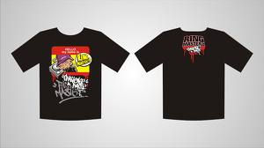
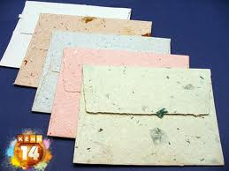
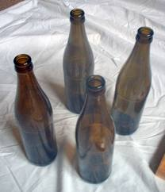
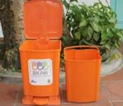

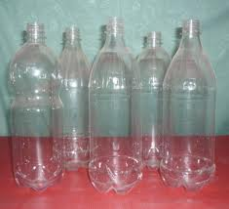
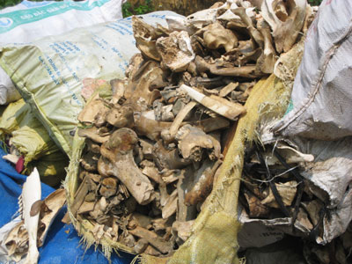
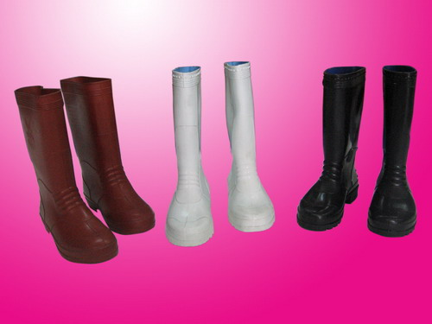
Rác
vô
cơ

Slide 6
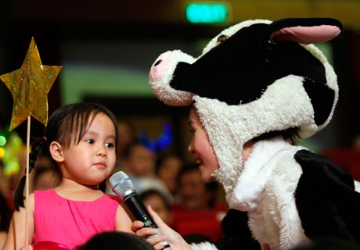
Rác vô cơ là loại rác khó phân hủy nhưng có thể đưa vào tái chế để sử dụng nhẳm mục đích phục vụ cho con người. (Báo cũ, vỏ chai…)
Rác vô cơ là gì?

Slide 7

 | Giống | Khác
Rác hữu cơ | Đều có thể tái chế được | Dễ phân hủy. Được tái chế để phục vụ cho các loài động vật, thực vật
Rác vô cơ |  | Khó phân hủy. Được tái chế nhằm phục vụ cho lợi ích của con người

Slide 8

Tác hại của không phân loại rác
Ô nhiễm môi trường
(đất, nước, không khí)
Ảnh hưởng trực tiếp
đến sức khỏe con người
(bệnh hô hấp,
Bệnh ngoài da)
Tốn nhân công
Tốn quỹ tiền
của quốc gia
để đầu tư
vào hệ thống phân loại

Slide 9
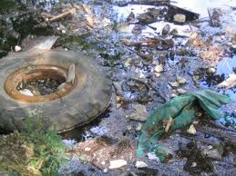
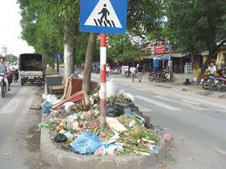

Slide 10
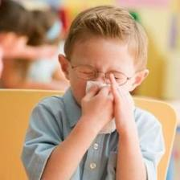
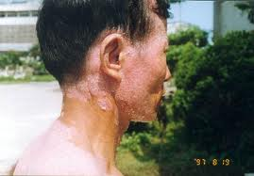

Slide 11
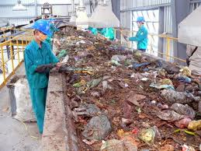

Slide 12
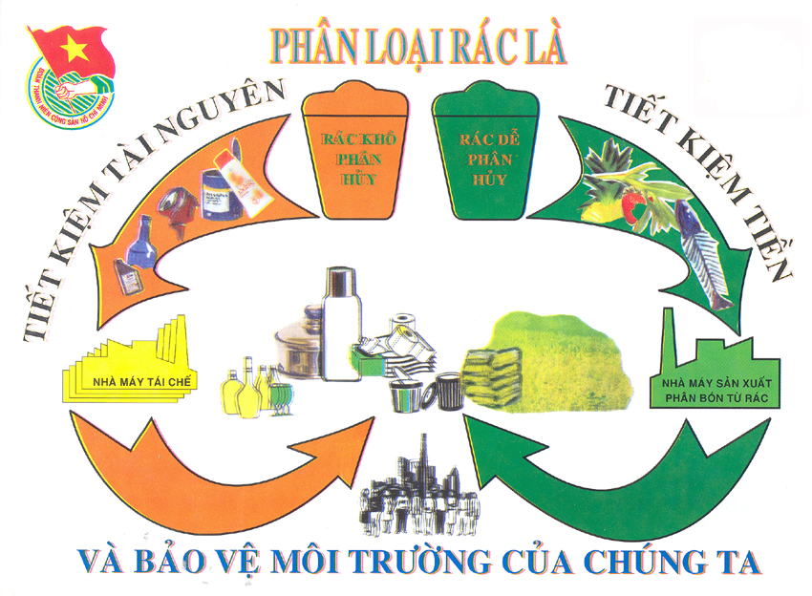
Rác vô cơ
Rác hữu cơ

Slide 13
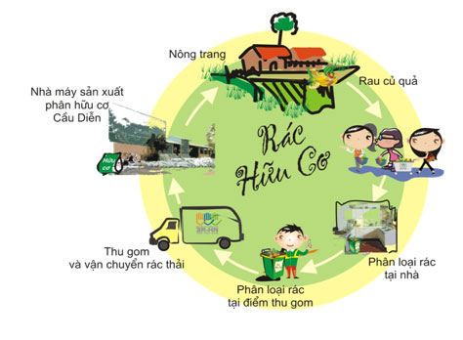

Slide 14

Rac\YouTube - 3R Vì cuộc sống của chính bạn - Clip.vn.flv
Rac\YouTube - The Three R_s - Reduce _ Reuse_ Recycle.flv

Slide 15
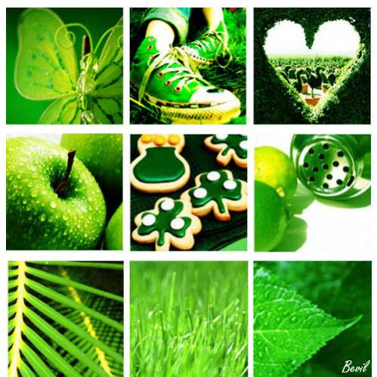
1
Slide 21
2
Slide 16
3
Slide 18
4
Slide 23
5
Slide 17
6
Slide 20
7
Slide 24
8
Slide 22
9
Slide 19

Slide 16

Cả 2 đội phải trở về vị trí ban đầu!

Slide 17

Đội em được nhân đôi số điểm đang có!

Slide 18
X1/2
Chia buồn! Đội em đã bị mất nửa số điểm.

Slide 19

Đội em được trộm nửa số điểm của đội khác!

Slide 20

Đội em được nhận 1 món quà từ đội khác!

Slide 21

Đội em được cộng thêm 50 điểm!

Slide 22

Đội em không được cộng cũng như không bị trừ thêm điểm.

Slide 23

Rất tiếc! Đội em sẽ quay về vạch xuất phát.

Slide 24
-10
Đội em bị trừ 10 điểm.

